Slide 1
BETONARME YAPI ELEMANLARINDA KULLANILAN ONARIM VE GÜÇLENDİRME YÖNTEMLERİNİN KARSILASTIRILMASI

Slide 2
NEDEN ONARIM VE GÜÇLENDİRME YAPMA ZORUNLULUĞU DUYUYORUZ?
Yapıların mühendislik hizmeti almadan inşa edilmesi, hatalı projelendirilmesi, uygulamaların proje ve şartnamelere uygun yapılmaması, yönetmelik ve şartnamelerin zamanla değişmesi, meydana gelen depremler sonucu hasar gören yapıların taşıma kapasitelerinde azalma olması gibi nedenlerden dolayı onarım ve güçlendirme metodlarına başvurulması zorunluluğu ortaya çıkmaktadır.

Slide 3
Betonarme elemanlarda yapılan onarım/güçlendirme, genelde kapasite artırımına veya sargı etkisi oluşturmaya yöneliktir.
Bu incelemeler sonunda mevcut betonarme binalarımızın büyük bir çoğunluğunda, sistem, malzeme ve donatı düzenlenmesi ile ilgili birçok ortak kusur olduğu saptanmıştır. Bunlar göz önünde bulundurulduğunda, ülkemiz için “sistem iyileştirmesi”nin en uygun yaklaşım olduğu kanısına varılmıştır.
Kullanılan bazı teknikler, manto gibi, elemanın rijitliğini artırabilir.Eleman kapasitesini artırmakta, betonarme veya çelik manto, betonarme katman ekleme, çelik veya elyaflı plaka yapıştırma en fazla kullanılan yöntemlerdir.
Uygulamayı yapacak mühendisler, uygulayacakları onarım/güçlendirme tekniğinin ne sağlayıp ne sağlamıyacağının bilincinde olmalıdır. Örneğin uygulayıcı, çelik manto ile eksenel yük kapasitesinin artırılabileceğini, ancak eğilme kapasitesinin değiştirilemeyeceğini bilmelidir.

Slide 4
ONARIM
Depremde hasar görüp taşıma gücü azalmış elemanların deprem öncesi dayanımların yeniden getirilmesidir.
GÜÇLENDİRME
Ekonomik ömrü içinde sık olması beklenen düzeyde bir depremde hasar gören yapının, aynı boyutta depremlerin birçok kez yenilenmesi beklentisi karşısında, aynı hasarın tekrar olmaması için eski durumundan daha güçlü duruma getirilmesi için yapılan çalışmalardır.

Slide 5
Betonarme Yapılarda Gözlenen Hasarın Nedenleri ve Türleri
Döşeme hasarı
Kirişlerde oluşan hasarlar
Kolonlarda oluşan hasarlar
Kolon-kiriş birleşim bölgesi hasarı
Perde hasarları
Temel hasarları

Slide 6
Betonarme Yapılarda Gözlenen Hasarın Nedenleri ve Türleri
Döşeme hasarları
Döşemede oluşan çatlakların çoğu açıklık ortasındaki aşırı sehim çatlaklarıdır.
Döşemenin kirişle birleştiği yerde üstte mesnette, kiriş kenarına paralel çatlaklar oluşabilir. Bu durum, donatının yetersiz olmasına, beton örtü kalınlığının sağlanmayıp döşeme kesitlerinde moment kollarının azaltılmasına, kalıbın erken alınarak beton mukavemetini tam kazanmadan döşemenin yüklenmiş olmasına veya beton taşıma gücünün hesapta kabul edilen değerden daha düşük olduğuna işaret eder.
Döşemelerde önemli boşluğun bulunması halinde köşelerde gerilme yığılması nedeniyle çatlaklar oluşabilir

Slide 7
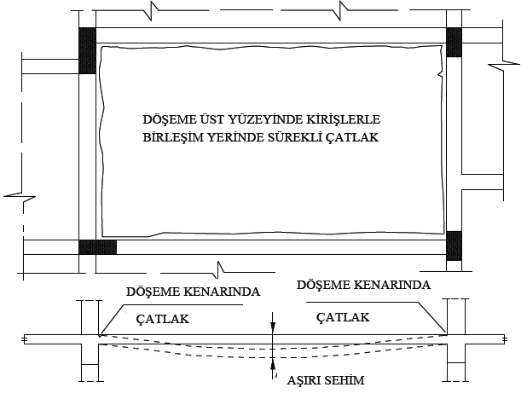
Hasarlı Döşemede Çatlak ve Sehim

Slide 8
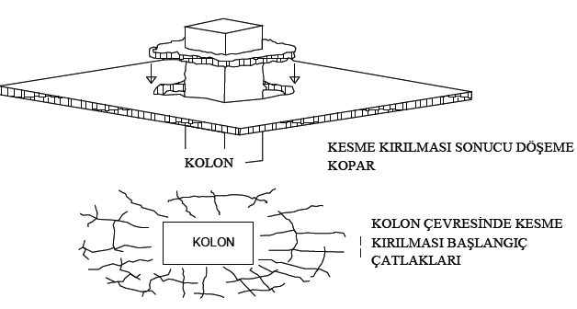
Kirişsiz Döşemede Zımbalama Hasarı

Slide 9
Betonarme Yapılarda Gözlenen Hasarın Nedenleri ve Türleri
Kirişlerde oluşan hasarlar
Betonarme kirişlerde düşey yükler etkisi ile kiriş açıklığında eğilme çatlakları meydana gelir.
Kiriş açıklığındaki donatı yetersizse, bu bölgede donatıların akma limitini aşması durumunda betonda çatlaklar oluşur. Bu çatlakların cm. boyutuna ulaşması donatının akma limitini aştığını gösterir.
Deprem etkisi altında kirişlerde en fazla zorlanan kısımlar mesnet bölgeleridir.
Kısa açıklıklı kirişlerde sıkça görülen hasarlardan biride kirişle perde birleşim yerlerinde görülen X şeklindeki kayma çatlaklarıdır.

Slide 10
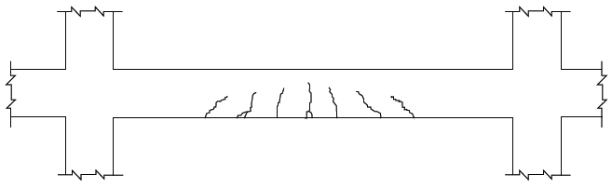
Kirişte Oluşabilecek Eğilme Çatlakları

Slide 11
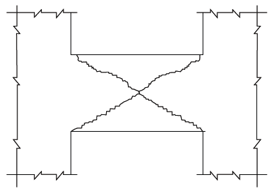
Bağ Kirişi X Kayma Çatlağı

Slide 12
Betonarme Yapılarda Gözlenen Hasarın Nedenleri ve Türleri
kolonlarda oluşan hasarlar
Kolonlarda normal kuvvet hâkim durumda iken kolon boyutlarına göre yön değiştiren eğilme momenti veya kesme kuvveti hasara sebep olur. Özellikle narinliğin büyük olduğu kolonlarda büyük eğilme momenti, normal kuvvetle beraber beton basınç bölgesinde ezilme ve parçalanmalara neden olur.
Kolon uç bölgelerinde etriyenin seyrek olması hasarın artmasına ve boyuna donatının burkulmasına sebep olur.
Yapı kütle merkezi ile rijitlik merkezinin çakışmaması kolonlarda ilave burulma momentleri oluşturur. Burulma momentleri etkisi ile kolonun bir tarafında diyagonal çatlaklar oluşur. Diğer tarafında ise yine diyagonal olarak uzanan basınç ezilmeleri görülür.

Slide 13
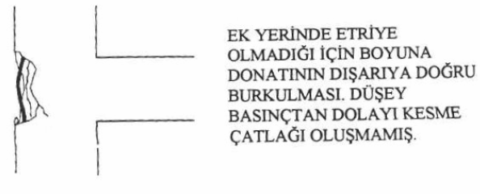
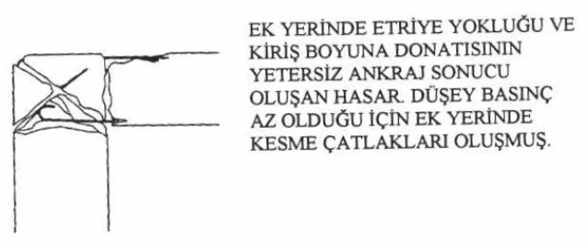
Kolon ve Kiriş Birleşim Yerlerinde Oluşan Hasarlar
Genellikle kolon-kiriş birleşim bölgelerinde az sayıda etriye kullanılması yani etriye aralığının yetersiz oluşu ve hatta hiç etriye kullanılmaması, kiriş donatılarının kolon donatılarına ankrajının yeterli yapılmaması gibi nedenlerle bu bölgedeki kolon ve kiriş donatıları sıyrılmakta ve beklenen taşıma gücüne ulaşılamadan ilgili elemanlarda plastik mafsallar meydana gelerek hasar oluşturmaktadır.

Slide 14
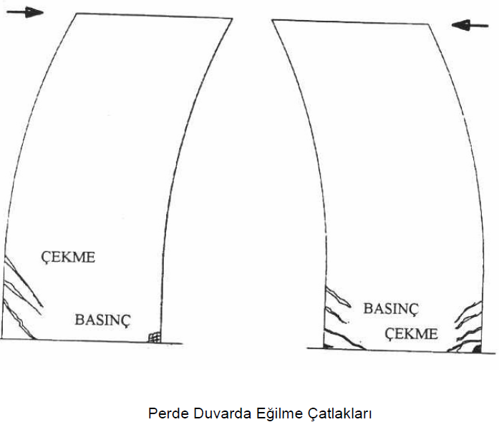
Perde Duvar Hasarı
Perde duvarlarda oluşan hasar biçimleri ise yapıdaki kat sayısına göre değişmektedir. Alçak yapıların perdelerinde genelde yatayda ve düşeyde 45 derecelik bir açı ile kesme çatlakları oluşmaktadır. Bunun nedeni perdelerin diğer elemanlara göre çok rijit olmalarından kaynaklanmaktadır.
Çok katlı yapılarda ise zemin ve alt katlarda eğilme çatlakları oluşmaktadır. Kesiti ve kesme dayanımı yetersiz olan kısa perde duvarlarda eğik çekme kırılması olmaktadır

Slide 15
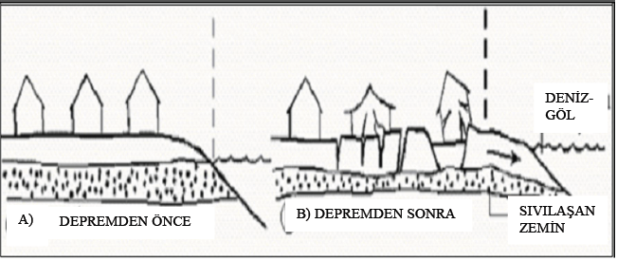
Temel Hasarları
Deprem sırasında akarsu havzalarında ve kıyı bölgesinde sık rastlanan bir olay zeminin sıvılaşmasıdır. Yer hareketi sonucu yükselen yer altı su seviyesi, titreşim etkisi ile ince taneli zemin ve kumu suya doygun duruma getirir. Deprem hareketi süresince zeminde meydana gelen kayma gerilmeleriyle zemin sıvı gibi akıcı duruma gelir. Özellikle suya doygun kumun ovalık yerlerde, hemen hemen her önemli depremde zemin sıvılaşması meydana gelir

Slide 16
ONARIM VE GÜÇLENDİRMEDE KULLANILAN MALZEMELER
Taşıyıcı sistem elemanlarının güçlendirilmesi
Tamir harçları
Epoksi reçineleri
Yerinde döküm normal beton
Rötresiz betonlar
Polimerli betonlar
Reçineli betonlar
Püskürtme betonları
Çelik şeritler
Lif takviyeli plastik levhalar

Slide 17
ONARIM VE GÜÇLENDİRMEDE KULLANILAN MALZEMELER
Tamir harçlarI
Betonarme yapılarda yerel beton hasarlarının giderilmesinde yaygın biçimde kullanılırlar. Kiriş, kolon, perde ve döşemelerde, korozyon ve yapım kusurları sebebiyle beton dökülmesinde meydana gelmiş, donatı ortaya çıkmış ise, hazır tamir harcı uygulaması tavsiye edilir.
Kolon veya perdelerde karot alınmasıyla açılan boşluklar da, hazır tamir harcı ile doldurulmalıdır.
Tamir harcı uygulamasından önce, yüzeydeki harç, gevşek parçalar, bozulmuş hasar görmüş beton, yağ, boya kalıntıları, kireç, toz ve kir temizlenmeli, yüzey pürüzlenmelidir.

Slide 18
ONARIM VE GÜÇLENDİRMEDE KULLANILAN MALZEMELER
Epoksi reçinesi ile onarım ve güçlendirme
Epoksi ve benzeri reçineler; betonarme perdeler, kolonlar, döşemeler ve kirişlerdeki beton çatlaklarının doldurulmasında ve ince çelik elemanları betona yapıştırmak için kullanılır
Genel olarak reçinenin kullanım sırasındaki sıvı döneminin uzun olması ve hemen kapta sertleşmeye geçmemesi istenir. Reçinenin betona, yığma duvara ve çeliğe yapışma özelliği çok iyidir ve bu bağ nemle azalmaz.
Epoksi enjeksiyonu binalardaki, köprülerdeki, barajlardaki ve diğer betonarme yapılardaki çatlakları onarmada çok etkili bir yöntemdir.

Slide 19
ONARIM VE GÜÇLENDİRMEDE KULLANILAN MALZEMELER
Yerinde dökme normal beton
Yerinde döküm normal beton onarım ve güçlendirme işlerinde yaygın olarak kullanılmaktadır. Bu betonlarla yapılan onarım ve güçlendirmede başarılı sonuçlara ulaşabilmek için rötrelerini minimuma indirgemek gerekmektedir.
Rötre dolayısıyla oluşabilecek hacim değişiklikleri mevcut betonla yeni beton arasındaki temasın kaybolmasına sebep olmakta dolayısıyla temas yüzeyinde gerilme geçişi azalmakta veya yitirilmektedir.
Ayrıca onarım ve güçlendirmede kullanılan beton dayanımının en az mevcut beton dayanımına eşit olması gerekmektedir. Yeni betonun eskisiyle kenetleşmesinin istenen düzeyde sağlanabilmesi ve dayanımının en az mevcut beton dayanımına eşit olması için,

Slide 20
ONARIM VE GÜÇLENDİRMEDE KULLANILAN MALZEMELER
Yerinde dökme normal beton
Yeni betonla temas edecek eski beton yüzeylerini pürüzlendirip temizlenmesi,
Kalıpların temizliğinin denetlenmesi ve mevcut beton yüzeylerinin ıslatılması
Betonun boşluk oranını azaltmak için kalıplara dıştan vibratör uygulanması,
Yeni dökülen betonun kürünün uygun bir şekilde yapılması gerekmektedir.

Slide 21
ONARIM VE GÜÇLENDİRMEDE KULLANILAN MALZEMELER
Rötresiz beton
Bu tür betonlar genleşen çimentolarla yapılmakta, dolayısıyla başlangıçta betonda bir hacim artışı oluşturulması ve daha sonra meydana gelen rötre ile oluşturulan hacim artışının pratik olarak yok edilmesi planlanmaktadır. Ancak bunun için, rötresiz betonların üretiminde aşağıdaki hususların gereğinin de yerine getirilmesi zorunlu olmaktadır.
Rötrenin yok edilmesi için, katkı maddesi dahil, beton bileşimi yeterli laboratuar deneyleriyle ayarlanmalıdır.
Beton dayanıklılığı yönünden, genleşen çimentonun agrega ile uyumlu olduğunun belirlenmesi gerekmektedir.

Slide 22
ONARIM VE GÜÇLENDİRMEDE KULLANILAN MALZEMELER
Polimerli betonlarI
Normal çimentonun bir kısmının yerine bağlayıcı özellikte bazı polimerlerin konulmasıyla elde edilir. Normal betonun daha iyi işlenebilirlik özelliğinde, su ve çimento oranı ve rötresi daha küçük olan betonlar yapılabilir.
Eski ile yeni elemanlar arasında aderans iyileştirilebilir. Betonun bağlayıcı sistemi içerisine, plastik halkalar veya bağlar katarak, sertleşmiş betonun mukavemetini yükseltirler. Ayrıca alkalinlik özellikleri normal betona göre çok daha azdır.

Slide 23
ONARIM VE GÜÇLENDİRMEDE KULLANILAN MALZEMELER
reçineli betonlarI
Bu tür betonlarda çimento yerine bağlayıcı madde olarak bileşenlerinde biri epoksi, polyester, poliüretan, akrilik gibi sıvı reçineler, diğeri ise sertleştirici olan iki bileşenli bir reçine kullanılmaktadır. Bu betonlar az hasarların onarılmasında ve küçük çaplı güçlendirmelerde kullanılmaktadır. Kullanılmaları durumunda aşağıdaki hususlara dikkat edilmelidir.
Reçine donmadan uygulama tamamlanmalıdır.
Nem ve sıcaklığa karşı duyarlı olduklarından, uygun koşullarda kullanılmalıdırlar.

Slide 24
ONARIM VE GÜÇLENDİRMEDE KULLANILAN MALZEMELER
REÇİNELİ BETON
Bu tür betonların geleneksel betonla kenetleşmelerinin tam olarak sağlanması için mevcut beton yüzeyine uygun kalınlıklı sıvı reçine sürülmelidir.
Bu betonların dayanımları normal betonlara göre daha yüksek olduğundan elastisite modüllerinin farklılığından doğabilecek problemler irdelenmelidir.
Burada, başarı ihtimalini artırmak için, bu tür betonları kullanmadan önce gerekli incelemelerin tam olarak yapılması ve inşaatta bu betonu daha önce kullanmış kişilerin bulundurulması gerekir.

Slide 25
ONARIM VE GÜÇLENDİRMEDE KULLANILAN MALZEMELER
Püskürtme betonlarI
Mantolama yöntemi ile yapılacak güçlendirmede, beton kalınlığının az olduğu durumlarda, kalıp yapılması ve betonun yerleştirilmesi zor olduğundan daha çok püskürtme beton tercih edilir.
Eğer püskürtme betonun uygulanacağı yüzey iyi temizlenmiş ve pürüzlendirilmiş ise iyi bir püskürtme neticesinde yeni betonla mevcut beton arasında iyi bir aderans temin edilebilir.

Slide 26
ONARIM VE GÜÇLENDİRMDE KULLANILAN MALZEMELER
Çelik şeritlerle onarım ve güçlendirme
Dayanımı yüksek ve kalınlığı 1,0~1,5mm. olan şeritler, kirişin alt ve yan yüzlerine, kolonların düşey yüzlerine ve kiriş-kolon birleşim bölgesine epoksi reçinesi ile yapıştırılır.
Eleman kesitlerinin eğilme momenti ve kesme kuvveti kapasiteleri arttırılırken; sarılan çelik şeritler bu bölgede enine basınç oluşturularak, deprem etkisi durumunda betonun dolayısıyla elemanın sünekliğini arttırır.

Slide 27
ONARIM VE GÜÇLENDİRMEDE KULLANILAN MALZEMELER
Çelik şeritlerle onarIm ve güçlendirme
Dayanımı yüksek ve kalınlığı 1,0~1,5mm. olan şeritler, kirişin alt ve yan yüzlerine, kolonların düşey yüzlerine ve kiriş-kolon birleşim bölgesine epoksi reçinesi ile yapıştırılır.
Eleman kesitlerinin eğilme momenti ve kesme kuvveti kapasiteleri arttırılırken; sarılan çelik şeritler bu bölgede enine basınç oluşturularak, deprem etkisi durumunda betonun dolayısıyla elemanın sünekliğini arttırır.

Slide 28
ONARIM VE GÜÇLENDİRMEDE KULLANILAN MALZEMELER
Lif takviyeli plastik levhalarla onarım ve güçlendirme
Bu uygulama çelik şerit yapıştırma işlemine benzer. Hafif olması, korozyon tehlikesinin bulunmaması, köşelerde bükülebilmesi ve büyük boyutlarda bulunması üstünlükleridir.
Özellikle betonarme perde ve döşeme ile yığma bina duvarı gibi geniş düz yüzey uygulamaları ve dairesel kolon, baca, hazne ve tank gibi elemanların onarım ve güçlendirmesinde tercih edilir.

Slide 29
ONARIM VE GÜÇLENDİRME YÖNTEMLERİ
Taşıyıcı sistem elemanlarının güçlendirilmesi
Kolonlarda onarım ve güçlendirme
Kirişlerin onarımı-güçlendirilmesi
Kolon-kiriş birleşim bölgelerinin onarımı-güçlendirilmesi
Döşemelerin onarım ve güçlendirilmesi
Perdelerin onarımı-güçlendirilmesi
Temellerin onarım-güçlendirilmesi

Slide 30
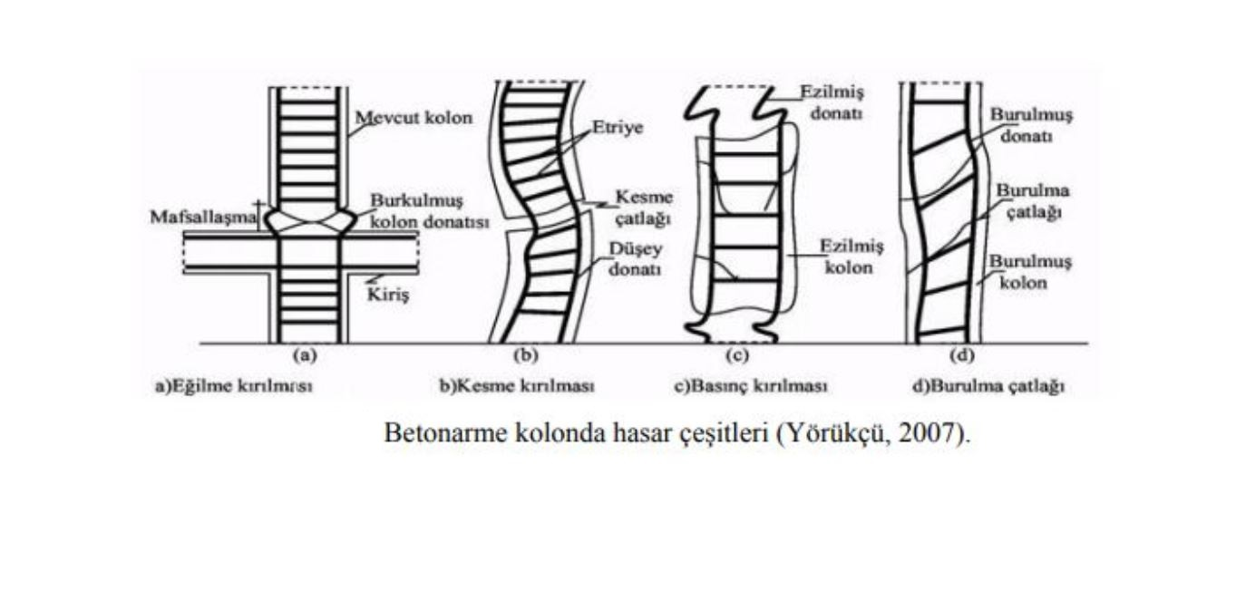
KOLONLARDA ONARIM VE GÜÇLENDİRME
Kolonlarda normal kuvvet hâkim durumda iken kolon boyutlarına göre yön değiştiren eğilme momenti veya kesme kuvveti hasara sebep olur.

Slide 31
KOLONLARDA ONARIM VE GÜÇLENDİRME
Betonarme kolonların onarım/güçlendirilmesinde en yaygın olarak kullanılan yöntem, mantodur.
Hasarı fazla yada dayanımın yetersiz olduğu durumlarda kolonun genel olarak mantolama tekniği ile betonarme manto ve çelik manto kullanmak suretiyle onarım ve güçlendirilmesi gerekmektedir.

Slide 32
KOLONLARDA ONARIM VE GÜÇLENDİRME
Hafif çatlak bulunan kolonların onarımında genellikle enjeksiyon tekniği kullanılmaktadır. Bu teknikte çatlak genişliğine bağlı olarak 20~100cm. Aralıklarla açılmış olan ağızlara reçine yada çimento harcı enjekte edilmektir
Yerel ezilme bulunan kolonlarda, ezilmenin olduğu bölgedeki hasarlı betonun kaldırılması, beton yüzeyinin pürüzlendirilerek temizlenmesi, yeni betonun dökümünden önce hasarlı bölgede mevcut betonun suya doyurulması gerekmektedir. Bu onarım için bir miktar boyuna ve enine donatı kullanılabilmektedir. Hasarın daha fazla olması durumunda (boyuna donatının aşırı derecede burkulması, etriyelerin kopması, betonun ezilmesi gibi) hasarlı kısım tamamen kaldırılarak yerine yenisinin yapılması gerekmektedir.

Slide 33
KOLONLARDA ONARIM VE GÜÇLENDİRME
MANTOLAMA TEKNİGİ
ÇELİK MANTO
Yapılarda çelik mantolama elemanlar ve katlar arası moment aktarımından ziyade eksensel yük kapasitesini arttırmak için kullanılan bir yöntemdir
Çelik manto, dört köşesine giydirilen çelik köşebentlerin sağladığı alanla kolonun eksenel yük kapasitesini artırır. Enine düzenlenen lamalar, eğer sık olarak yerleştirilirse ve eğer altına konulan harçla lamaların beton yüzeye tam olarak yaslanması sağlanıyorsa, kolonun sünekliğini de artırır. Ancak çelik manto ile kolonun eğilme kapasitesini artırmak, çok özel detaylar oluşturulmadıkça olası değildir.

Slide 34
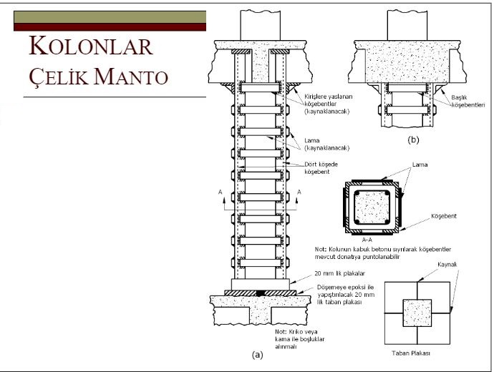
Çelik manto, kolonun dört köşesine oturtulan çelik köşebentlerin, belirli sıklıkta çelik lamalarla birleştirilmesiyle oluşturulur. Lamalar köşebentlere kaynaklanarak birleştirilir.

Slide 35
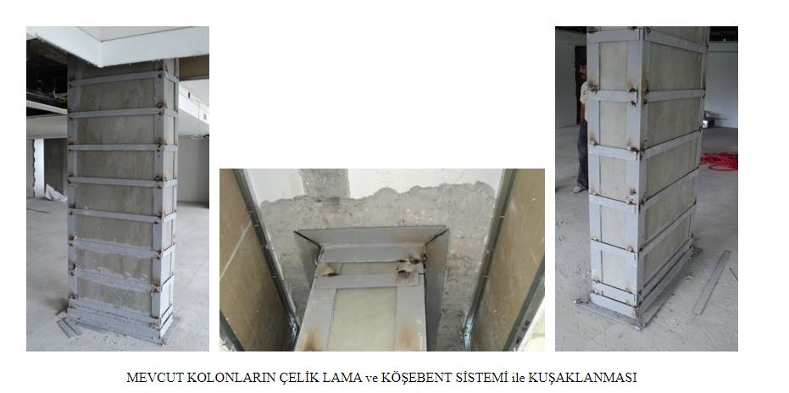
Bu tür mantoda önemli olan, düşey olarak köşelere yerleştirilen köşebentlerin, üstte ve altta konulan plakalarla betonarme elemanlara sıkıca oturtulmasıdır. Eğer yapılabilirse, krikolar aracılığıyla üstte yaslanılacak kiriş biraz itilmeli sonra köşebentler yerleştirilmelidir. Bu yapılamıyorsa, sistem alttaki plakanın çelik kamalarla sıkıştırılmasıyla oturtulabilir

Slide 36
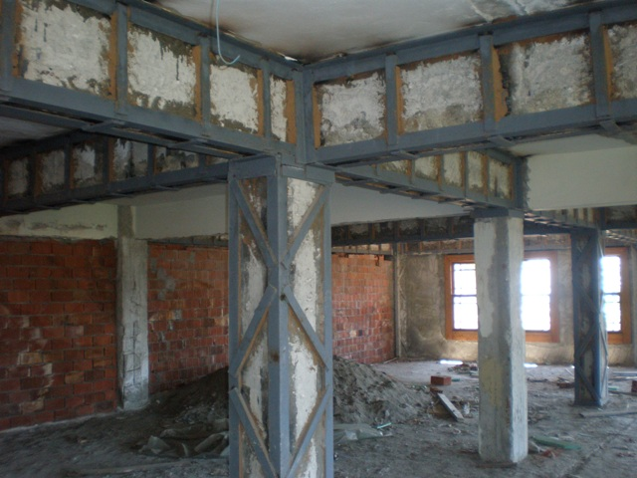

Slide 37
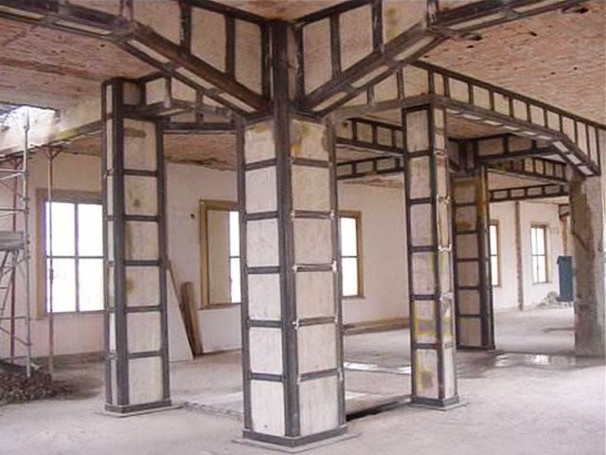

Slide 38
KOLONLARDA ONARIM VE GÜÇLENDİRME
MANTOLAMA TEKNİGİ
BETONARME MANTO
Betonarme manto, kabuk betonu kazındıktan sonra çekirdek çevresinde yeni bir betonarme katman oluşturarak yapılır. Yeni katmanın içinde hem boyuna donatı hem de etriye olduğundan,manto kolonun kesme ve eksenel yük taşıma kapasitelerini artırır. Eğer yeni katmandaki boyuna donatının katlar arasındaki sürekliliği sağlanmışsa, manto ile kolonun eğilme kapasitesi de artırılmış olur.
Ancak tüm çevreyi kaplayan bir mantolama tercih edilmelidir. Bu suretle mevcut ve yeni beton arasında tam bir kuvvet iletişimi sağlanabilir. Tüm çevrenin mantolanmaması durumunda, mevcut kolonun boyuna donatısının ve etriyesinin meydana çıkarılarak, yeni etriyelerin bunlara doğrudan veya bir bağ parçası ile kaynaklanması gereklidir.

Slide 39
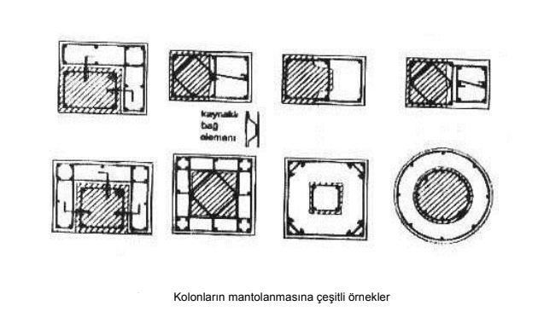
KOLONLARDA ONARIM VE GÜÇLENDİRME

Slide 40
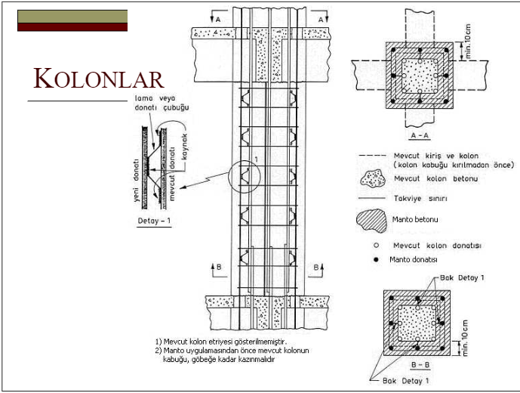

Slide 41
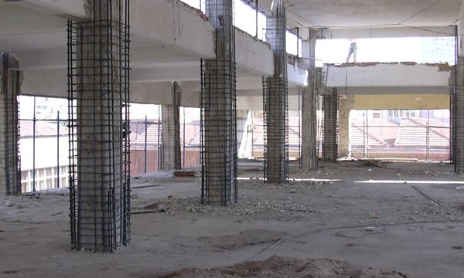

Slide 42
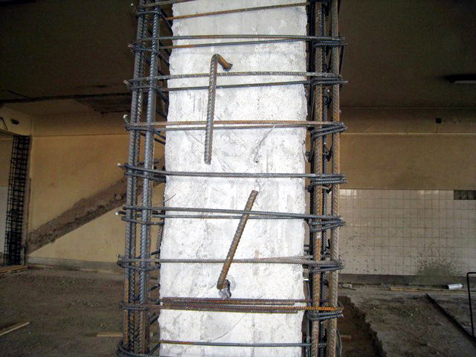

Slide 43
KOLONLARDA ONARIM VE GÜÇLENDİRME
Betonarme kolon mantolanmasının istenilen düzeyde olması için;
Yeni malzemelerin mukavemeti mevcut malzemenin mukavemetine eşit veya yüksek olmalıdır.
Betonarme manto kalınlığı püskürtme betonlarda 5 cm ve yerinde dökme betonlarda 10 cm'den az kalınlıkta olmamalıdır.
Üst ve alt donatı kolon yüzünden itibaren aderans boyundan az olmamak üzere ankrajı iyi yapılmalı veya düğüm bölgesinden sürekli olarak yukarıya devam ettirilmelidir.
Kolonların kenarlarının 30 cm'den büyük olması halinde etriye açıklığını düşürmek için kolon içine delikler açılarak veya kolon tamamen delinerek etriyeler yerleştirilmek mümkündür.
Ek manto ve donatı ile mevcut donatı ve betonun birlikte çalışması her yönüyle sağlanmalıdır.

Slide 44
KOLONLARDA ONARIM VE GÜÇLENDİRME
KOLONLARIN LİFLİ POLİMER (LP) İLE SARILMASI
LP tabakasının kolonların çevresine, lifler enine donatılara paralel olacak şekilde,sarılması ve yapıştırılması ile sargılama sağlanır. LP sargısı ile betonarme kolonların süneklik kapasitesi, kesme ve basınç dayanımları ile boyuna donatı bindirme boyunun yetersiz olduğu durumlarda donatı kenetlenme dayanımı arttırılır.
LP sargılama ile yapılan güçlendirmelerde tam sargı (tüm kesit çevresinin sarılması) yöntemi kullanılmalı ve sargı sonunda en az 200 mm bindirme yapılmalıdır. LP sargısı dikdörtgen kolonlarda kolon köşelerinin en az 30 mm yarıçapında yuvarlatılması ile uygulanır.

Slide 45
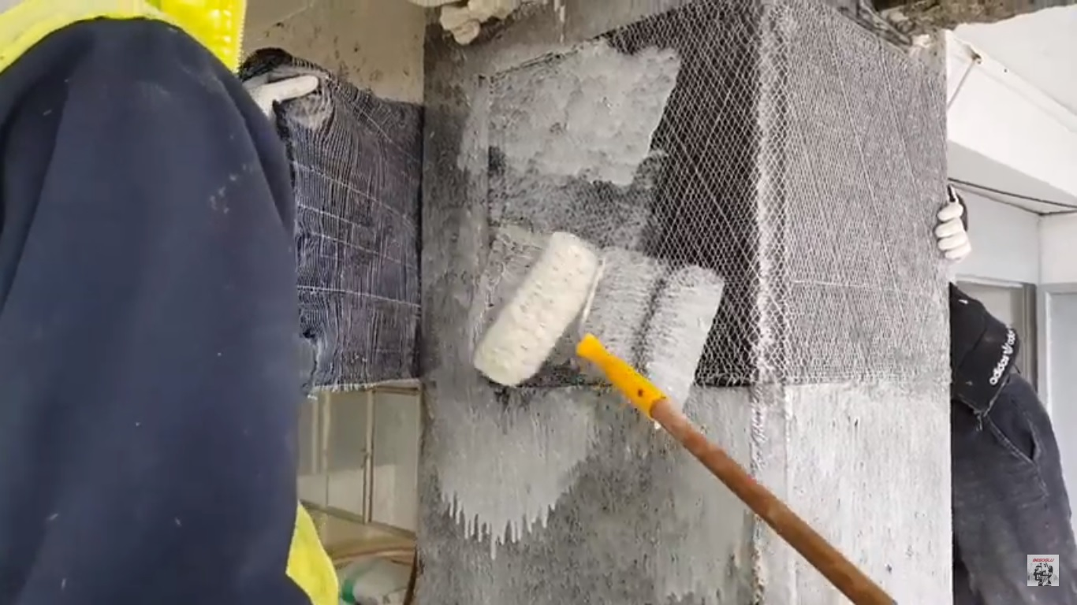

Slide 46
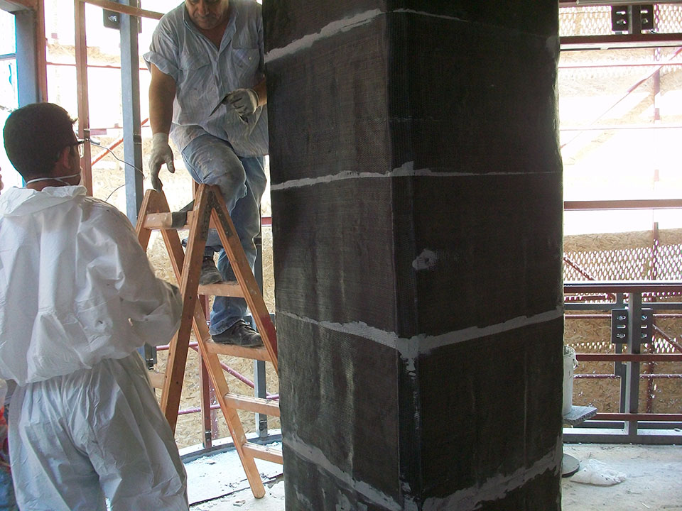

Slide 47
KİRİŞLERDE ONARIM VE GÜÇLENDİRME
Kirişlerin eğilme kapasitesini artırmaya yönelik onarım/güçlendirme uygulamasında,mesnetlerde artan eğilme kapasitesinin kirişe gelecek kesme kuvvetini artıracağı unutulmamalı ve buna göre önlem alınmalıdır.
Kirişlerde betonarme manto, uygulama için pek pratik olmasa da, etkili bir onarım/güçlendirme yöntemidir. Hasarsız elemanlara yapılan uygulamalarda, mantolu kesitin rijitliği ve dayanımı %10 kadar azaltılmalıdır. Hasarlı elemanlara yapılan uygulamada ise, rijitlik azaltmasının %20 dolaylarında alınması daha uygun olacaktır.
Kirişin belirli bölgelerine yapıştırılan çelik plakaların, karbon veya cam elyafı ile güçlendirilmiş polimerlerin, eğilme kapasitesinin artırılmasında etkin ve pratik bir yöntem olduğu gözlenmiştir. Ancak, yukarıda belirtildiği gibi, eğilme kapasitesinin artmasıyla tasarım kesme kuvvetinin de artması mutlaka dikkate alınmalıdır. Eğilme kapasitesini artıran bu malzemeler, uygun bir düzenleme ile etriye görevini üstlenerek, kesme kapasitesini de artırabilir.

Slide 48
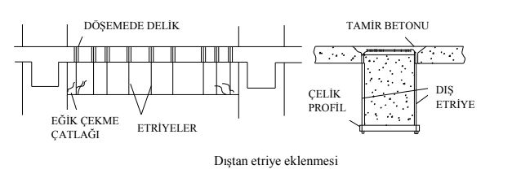
KİRİŞLERDE ONARIM VE GÜÇLENDİRME
DIŞTAN ETRİYE İLE KİRİŞLERİN ONARIM VE GÜÇLENDİRME
Kesme dayanımı yetersiz olan kiriş mesnet bölgelerinde gerekli sayıda etriye çubuğu kirişin iki yüzüne dıştan eklenmelidir. Kiriş altına yerleştirilen bir çelik profile bulonla bağlanan çubuklar, üstteki döşemede açılan deliklerden geçirilerek döşeme üst yüzeyinde açılan yuvanın içine bükülerek yerleştirilmektedir. İşlem bittikten sonra açılan boşluklar beton ile doldurulur

Slide 49
KİRİŞLERDE ONARIM VE GÜÇLENDİRME
KİRİŞLERİN MANTOLAMASI
Kirişlerin hem kesme dayanımlarının arttırılması hem de eğilme kapasitelerinin arttırılması amacıyla mevcut kirişe yeni bir betonarme katman eklenir. Burada, dikkat edilmesi gerekli hususlar; eski kiriş ile yeni kiriş arasında tam bir aderansın oluşması ve kiriş donatılarının eğilmeyi alabilecek şekilde komşu açıklıklara devam ettirilmesi veya sıyrılmayacak şekilde aderansın sağlanması için epoksi ile kolon içine ankre edilmesi vb. çözümler uygulanmaktadır
Betonarme manto kısmi olarak altta veya üstte uygulanabilir. Bu şekilde yapılan tek taraflı mantolama kirişin sadece eğilme momentine karşı mukavemetini arttırmak gerektiğinde kullanılmalıdır.
Yeni donatılar döşemedeki deliklerden geçerek kirişi çevreleyen etriyerlerle sarılmalıdır.
Kirişin yalnız mesnet bölgelerinin güçlendirilmesi ile yetinilmesi söz konusu ise,mesnette döşeme kırılarak açılır, mesnet bölgesi için gerekli ek donatı yerleştirilerek etriyerlerle sarılır

Slide 50
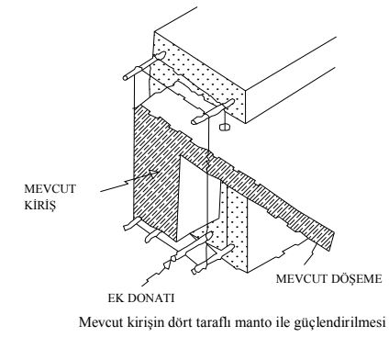

Slide 51
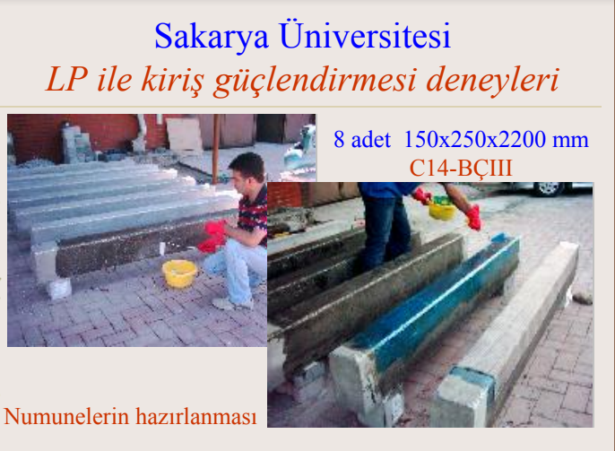
KİRİŞLERDE ONARIM VE GÜÇLENDİRME
KİRİŞLERİN LİFLİ POLİMER İLE SARILMASI
LP sargılama ile kiriş sünekliğinin ve kesme dayanımının arttırılmasında tam sargı (tüm kesit çevresinin sarılması) yöntemi kullanılmalıdır.
Bu yöntemde kiriş alt ve yan yüzeyleri epoksili dokumalarla sarılır. Kirişin yalnızca yan yüzeyinin sarılması dokumanın yetersiz bir biçimde ankrajına neden olacağı için başarılı olamamaktadır. Kirişin yan ve alt yüzlerinin sarılması kiriş orta bölgelerinde etkili olmakta fakat mesnet bölgelerinde etkisiz kalmaktadır.

Slide 52
KOLON VE KİRİŞ BİRLEŞİM BÖLGELERİNİN ONARIM VE GÜÇLENDİRİLMESİ
Hasarın yerel olması ve çatlaklar şeklinde görülmesi durumunda, epoksi reçinesi enjekte edilmesi onarım ve güçlendirme için yeterli olabilir. Aderansı çözülmüş donatının aderansının tekrar oluşturulması için de epoksi enjeksiyonu önerilir. Çimento şerbetinin aderansın kazandırılmasında yeterli olmadığı görülmüştür. Birleşim bölgesinin lif takviyeli polimer levhalarla sarılması hem dağılmanın önlenmesi ve hem de kuvvet iletimini sağlamak için uygun olabilir. Hasarın daha fazla olduğu durumlarda mantolama veya çelik şeritlerle de onarım ve güçlendirme yapılabilir

Slide 53
KOLON VE KİRİŞ BİRLEŞİM BÖLGELERİNİN ONARIM VE GÜÇLENDİRİLMESİ
Kolon-kiriş birleşim bölgelerinde mantolama yöntemi
Birleşim bölgesinde donatıların yerleştirilmesi veya ankrajı düğüm bölgesinin dar oluşundan dolayı zahmetlidir. Kiriş ve kolon birleşimlerinde onarım ve güçlendirme, düğüm noktasında birleşen hem kolon, hem kirişin mantolanması ile yapılır. Yeni donatıların mevcut donatıya kaynaklanabilmesi için paspayı uzaklaştırılır. Düşey, yatay donatı çubukları ve etriyeler bir iskelet oluşturacak şekilde birbirlerine bağlanmalıdırlar.
Mantonun rijitligi de yeterli olmalıdır. Düğüm noktasında yeterli bir kesme dayanımı elde etmek için bu bölgeye yatay ve düşey etriyeler konmalıdır

Slide 54
KOLON VE KİRİŞ BİRLEŞİM BÖLGELERİNİN ONARIM VE GÜÇLENDİRİLMESİ
Kolon-kiriş birleşim bölgelerinin çelik levhalar ile güçlendirilmesi
Çelik levhalar düğümlerin boyutlarında değişiklik olmadan güçlendirmeyi sağlar. Çelik levhalar düğüme öngerilmeli cıvatalarla ankre edilir. Düğüm bölgesi yüzeyi düzgün değilse genleşen çimento harcı ile ince bir düzeltme tabakası oluşturulur ve 4 mm kalınlığında çelik levha yerleştirilir. 4 tarafından kiriş saplanan kolonlara uygulanması pratik değildir. Levhaların kolon ve kirişlere çok iyi bağlanmış olmaları halinde iyi bir sistem sağlanmış olur.

Slide 55
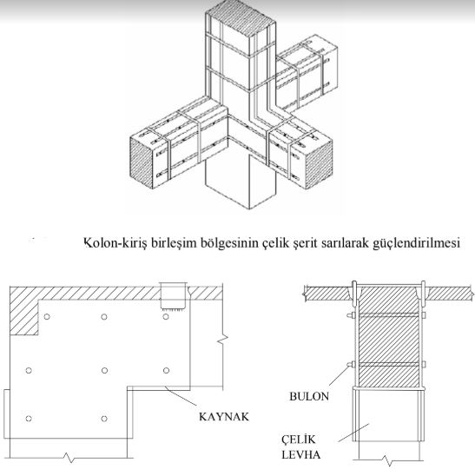

Slide 56
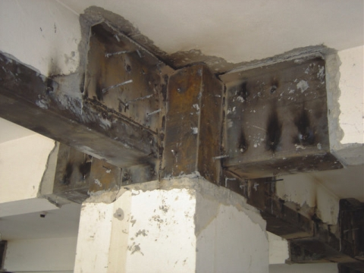

Slide 57
DÖŞEMELERİN ONARIM VE GÜÇLENDİRİLMESİ
Döşemelerde güçlendirme döşemenin mukavemetinin yetersiz olduğunda veya yeni eklenen deprem perdelerinin birleşim bölgelerinde mukavemetinin artırılması gerektiğinde yapılır.
Hasarlar genellikle düzensizlik yerlerinde, doğrudan perdeye mesnetlendiği yerlerde, boşluklarda ve merdiven sahanlıklarında oluşur.
Yerel çatlak veya hasarların onarımında epoksi, çimento şerbeti veya püskürtme beton kullanılabilir.
Parçalanmış beton veya kırılmış, burkulmuş donatının oluştuğu yerlerde hasarlı kısım kaldırılarak, yerine yenisi konur. Yeni donatı ile mevcut donatının ankrajı sağlanmalıdır.

Slide 58
DÖŞEMELERİN ONARIM VE GÜÇLENDİRİLMESİ
Döşemelerin güçlendirilmesi döşemelerin kalınlıklarının artırılması ile yapılır. Bu kalınlaştırma ilave döşemenin, mevcut döşeme üstüne veya altına eklenmesi ile olur.
Üstüne eklenme durumunda faydalı yüksekliğin artmasının yanı sıra mesnetlerde negatif moment için donatı ilave etme imkanı doğar. Kalınlaştırma mevcut döşemenin üstüne doğru yapıldığında döşeme rijitliği artmakta ve diyafram özelliği iyileşmektedir.
Kalınlaştırmanın alta doğru yapıldığı durumlarda, yerleştirilen çekme donatıları döşemenin eğilme mukavemetini artırır. Fakat betonun püskürtme yöntemi ile uygulanması gerekmektedir. Kum danelerini epoksi reçineleri ile yapıştırmak suretiyle veya kum püskürterek pürüzlü bir yüzey oluşturulur.

Slide 59
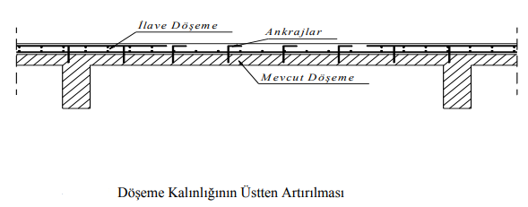
DÖŞEMELERİN ONARIM VE GÜÇLENDİRİLMESİ
Mukavemet ve rijitliğin yeterli olmadığı hallerde döşeme kalınlığı üstten veya alttan artırılabilir. Döşeme kalınlığının üstten artırılması halinde kiriş mesnetlerinde ilave mesnet donatısı eklenmesi imkanı doğar.

Slide 60
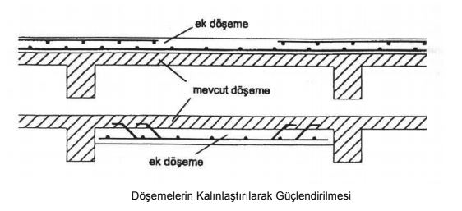
DÖŞEMELERİN ONARIM VE GÜÇLENDİRİLMESİ
Döşeme-deprem perdesi birleşimlerinin güçlendirilmesi için dübeller kullanılır. Bunun için döşeme içinde deprem perdesini dikine delip geçen ve bu doğrultuda uzun delik açılır. Deprem perdesi içinden döşeme düzlemi içinde olmak üzere donatı çubuklan alt ve üst yüze yakın olmak üzere gerekli ölçülerde yerleştirilir. Son olarak delik yüksek mukavemetli ve genleşen betonla doldurulur

Slide 61
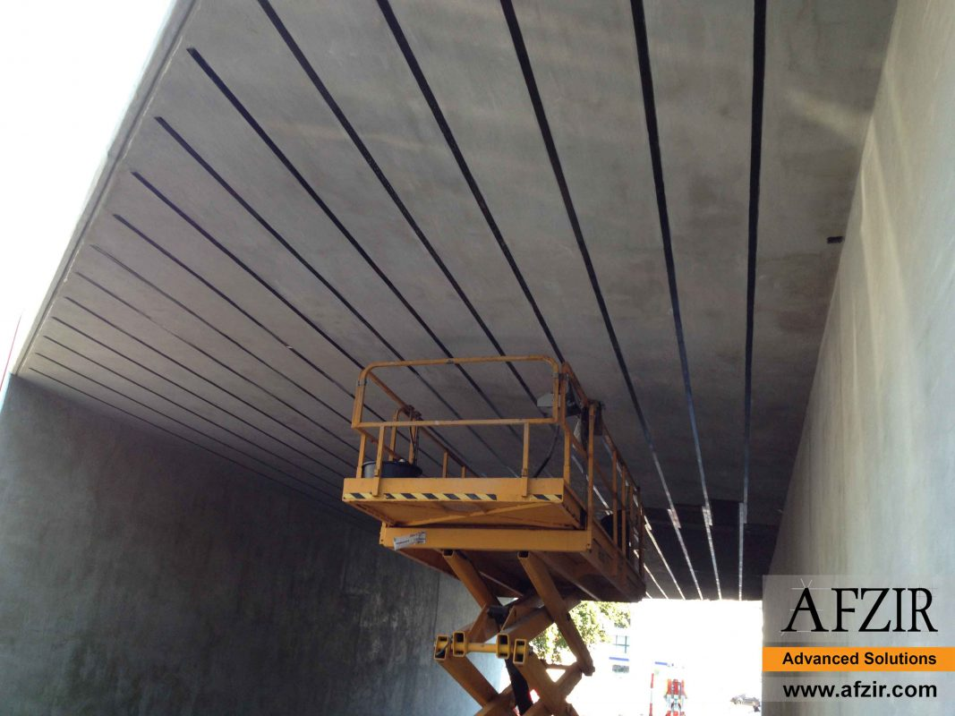
DÖŞEMELERİN ONARIM VE GÜÇLENDİRİLMESİ
Döşemede uygulanan diğer bir güçlendirme yöntemi ise çelik levhalarla güçlendirmedir.Çelik levhalar yalnızca döşemenin eğilme momenti dayanımını arttırmak için döşemenin alt yüzüne epoksi vb. yapıştırıcılar yardımı ile uygulanır.

Slide 62
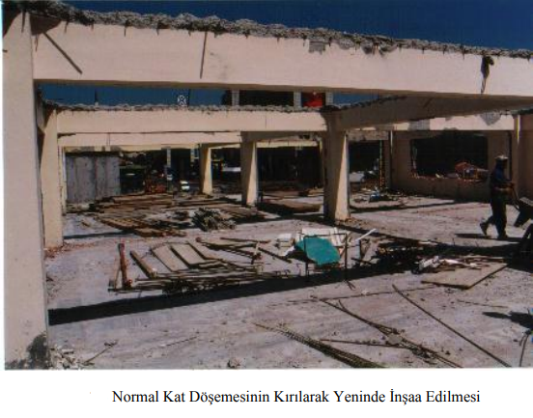
DÖŞEMELERİN ONARIM VE GÜÇLENDİRİLMESİ
Döşemeyi güçlendirmenin yanında döşemenin kırılarak yeniden inşa edilmesi diğer onarım ve güçlendirme yöntemleri yanında pratik olmamasına rağmen daha ekonomiktir. Ayrıca kat yüksekliğinde bir azalma meydana gelmediğinden kullanmada bir değişiklik gerektirmediği için daha uygun bir yöntemdir. Mevcut döşeme kiriş mesnetleri ile beraber kırıldıktan sonra mevcut donatılardan da istifade edilerek ek donatılar ilave edilir ve istenilen kalınlıkta döşeme beton dökülür.

Slide 63
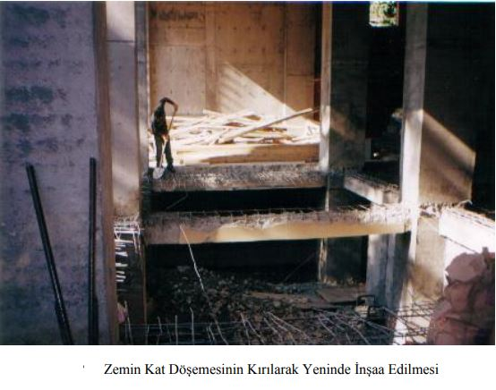

Slide 64
PERDELERİN ONARIM VE GÜÇLENDİRİLMESİ
Perdelerinin onarım ve güçlendirmesi, yatay yük taşıma kapasitesinin artırılması veya burulma etkilerine karşı düzensizliklerinin giderilmesi amacıyla yapılır.
Perdeler yapının yanal ötelenmelerini büyük ölçüde kısıtlayarak ikinci mertebe momentlerinden dolayı kesitlerin daha çok zorlanmasını önlerler. Bu özelliklerinden dolayı perdelerin onarım ve güçlendirilmesi titizlikle yapılmalıdır.
Deprem perdelerindeki çatlaklar epoksi reçineleri ile onarılmaktadırlar.

Slide 65
PERDELERİN ONARIM VE GÜÇLENDİRİLMESİ
Bir aderans bozulması veya beton kırılması durumunda epoksi reçine enjeksiyonu sonucu deprem perdesinin eğilme ve kesme mukavemeti bir önceki düzeyine getirilebilir. Fakat önceki rijitlik kazanılmaz. Bunun nedeni ince çatlaklarının hepsinin içine epoksi enjekte edilememesidir.
Perdede beton ezilmesi veya donatı burkulması varsa, kolonlarda uygulanan onarım ve güçlendirme yöntemi burada da uygulanır.Hasar derecesine göre hasarlı kısmın temizlenmesi, ek donatı yerleştirilmesi ve bu kısmın betonlanması gerekebilir. Bunun gibi, perdenin düşey yüzeyine çelik şeritler veya lif takviyeli levhalar yapıştırılarak kolay bir onarım ve güçlendirme yapılabilir.

Slide 66
PERDELERİN ONARIM VE GÜÇLENDİRİLMESİ
Eğer mevcut perde yetersiz kalırsa; kesme mukavemetini artırmak için gövdeye ilave yapmak (gövdeyi kalınlaştırmak), eğilme mukavemetini artırmak için uçlara ilave yapmak (uç bölgelerinde başlık oluşturmak), her ikisini de artırmak için hem gövdeye hem de uçlara ilave yapmak gerekir
Deprem yükü taşımak üzere düzenlenen betonarme perdelerde hasarlar, kayma ve eğilme taşıma gücünün yetersizliğinden veya büyük boşluklu perdelerde bağ kirişlerinin yetersizliğinden kaynaklanabilir. Perdelerin güçlendirilmesinde eğer varsa, pencere, kapı gibi boşlukların doldurulması ile sağlanan ek taşıma gücü kapasitesi yeterli olabilir.

Slide 67
PERDELERİN ONARIM VE GÜÇLENDİRİLMESİ
Betonarme yapı elemanlarından olan perdelerin onarımları ve güçlendirilmeleri konusunda aşağıdaki ifadeler kullanılabilmektedir;
Yeni malzemelerin mukavemetleri mevcut malzemelerden az olmamalıdır.
İlave perde kalınlığı en az 10 cm, flanş kalınlığı ise en az 15 cm olmalıdır.
Hem düşey hem de yatay toplam donatının toplam brüt beton alanına oranı 0.0025'den az olmamalıdır.
Perde ucundaki etriyelerin çapı 8 mm'den ve o bölgedeki boyuna donatı çapının 1/3'ünden ince olmamalıdır. Aralıkları ise uçtaki betonun et kalınlığından ve 15 cm'den fazla olmamalıdır.
Mevcut perdenin yüzü tamamen pürüzlendirilmeli ve yeni beton mevcut betona her doğrultuda en çok 60 cm aralıklarla epoksi ile tespit edilmiş kancalı dübeller yardımıyla bağlanmalıdır.
Mümkünse perdelerin boyutları tüm katlarda aynı kalmalıdır

Slide 68
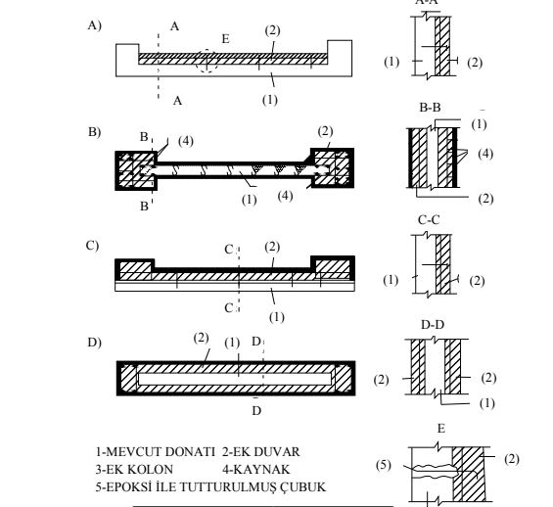
Perdelerin onarım ve güçlendirilmesinde mantolama yönteminin kullanılması

Slide 69
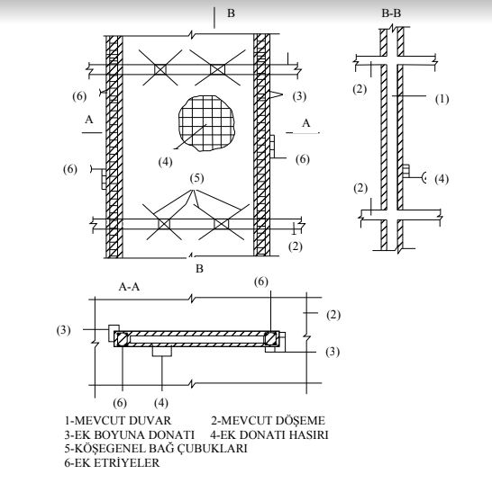
Perde ile döşeme arasında kesme kuvveti aktarımı

Slide 70
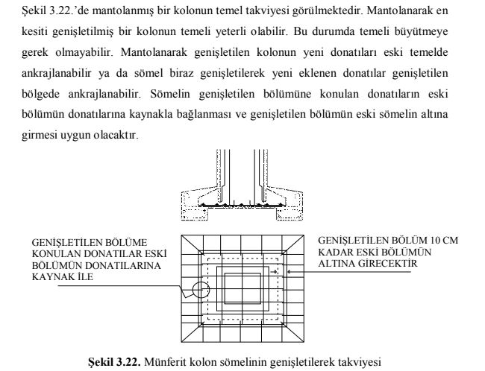
TEMEL ONARIM VE GÜÇLENDİRİLMESİ

Slide 71
TEMEL ONARIM VE GÜÇLENDİRİLMESİ
Temel yapının toprak ile temasta olan yüzeyi dolayısıyla ağırlığını toprağa ilettiği kısımdır.Yapı, deprem esnasında deprem yüklerini temelin apartman yüzeylerinden alır ve yukarıya iletir.
Bu nedenlerden dolayı toprağa iletilen cm2 başına düşen yükü azaltmak ve yeni yapılacak güçlendirme elemanlarının yükünü karşılamak için ilave temellerin yapılması gerekir.
Mevcut temel toprak seviyesine kadar açıldıktan sonra temel beton yüzeyleri temizlenir. Yeni yapılacak temel ile eski temelin beraber çelışmasını sağlayacak olan ankrajlama yapılır. Ankrajlama, mevcut betona filiz çapının 15 katı derinliğinde açılan deliklere epoksi yapıştırıcı ile filiz ekilmesidir. Ekilen bu filizler iki sistem arasında herhangi bir yüklenme sonucu moment aktarımını sağlar.
Yapı güçlendirilmesinde en önemli nokta ankrajlama işlemidir. Bu iş tecrübeli kişiler tarafından yapılmalıdır. Çünkü deprem anında mevcut sistem ile yeni yapılacak sistem beraber çalışmalıdır.
Tekniğine uygun yapılmayan ankrajlama yapıya eklenen yeni sistemin deprem anında mevcut sistemle ayrı çalışmasına ve yarardan çok zarar vermesine neden olur. Birbirine iyi bağlanmamış iki sistemde yeni sistem eski sisteme çarpıp deforme olmasına, dolayısıyla yapının zarar görmesine neden olur

Slide 72
BİZİ DİNLEDİĞİNİZ İÇİN
TEŞEKKÜR EDERİZ
Onarım ve güçlendirme, bir bilim olduğu kadar sanattır. Bu işle uğraşan mühendisin çok iyi bir davranış bilgisine sahip olması gerekir. Hiçbir onarım ve güçlendirme yöntemi bir şablon olarak uygulanamaz. Yöntem, binanın özelliklerine göre şekillendirilmelidir. Bilinçsiz yapılan onarım ve güçlendirme, yararlı olamayacağı gibi, binayı daha da zayıflatabilir.

Slide 73
KAYNAKLAR
UGUR ERSOY ‘’BETONARME YAPILARIN ONARIMI VE GÜÇLENDİRİLMESİ UYGULAMA VE ARAŞTIRMALAR’’
Müh. Elbruz KESKİN ‘’YÜKSEK LİSAN TEZİ - BETONARME YAPILARINONARIMI, GÜÇLENDİRİLMESİ VE LİFLE GÜÇLENDİRİLMİŞ POLİMERLER’’
Müh. Dilara DEMİRKAN ‘’YÜKSEK LİSAN TEZİ - BETONARME YAPILARDA ONARIM VE GÜÇLENDİRME YÖNTEMLERİ’’
İnş. Müh. Murat Öztürk ÇEVİK ‘’YÜKSEK LİSANS TEZİ – BETONARME YAPILARIN ONARIM VE GÜÇLENDİRME YÖNTEMLERİNİN VE BİR KONUT YAPISININ GÜÇLENDİRME PROJESİNİN HAZIRLANARAK GÜÇLENDİRME SONRASINDAKİ DİNAMİK KARAKTERİSTLİKLERİNDEKİ DEĞİŞİKLİKLERİN İNCELENMESİ’’
Dr. Erdal Coşkun İnşaat Yüksek Mühendisi (İstanbul Kültür Üniversitesi İnşaat Mühendisliği Bölümü) ‘’BETONARME YAPILARIN GELENEKSEL YÖNTEMLERLE DEPREME KARŞI GÜÇLENDİRİLMESİ’’
Ali KOÇAK, Mustafa ÖNAL Yıldız Teknik Üniv., İnşaat Müh. Böl., İstanbul Gazi Üniv., Kırşehir Meslek Yüksek Okulu, Kırşehir ‘’BETONARME YAPI ELEMANLARINDA KULLANILAN ONARIM VE GÜÇLENDİRME YÖNTEMLERİNİN KARŞILAŞTIRILMASI’’
Sakarya Üniversitesi, Mühendislik Fakültesi, İnşaat Mühendisliği Bölümü, Dr. Zeki Özcan, Hasar Belirleme, Onarım ve Güçlendirme Ders Notları

